Slide 1
公民與社會發展科
主題三 互聯相依的當代世界
課題：公共衞生與人類健康
學習重點:
世界衞生組織於全球公共衞生事務的角色和功能
2023年4月

Slide 2
學習目標
知識
認識公共衞生與世界衞生組織於推動與實踐全球公共衞生事務的角色和功能
技能
能夠建基於數據、事實與證據分析，概括與歸納世界衞生組織應對全球公共衞生問題的角色與功能
判辨發放正確的衞生健康資訊的渠道，解決生活上有關衞生保健問題，培養慎思明辨、終身學習的能力
價值觀
重視醫學專業意見，養成預防勝於治療、重視個人衞生的健康意識
關心個人、社會和全球公共衞生情況，具國際視野，樂於為保障公共衞生而作出貢獻

Slide 3
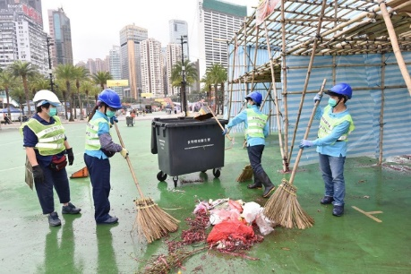
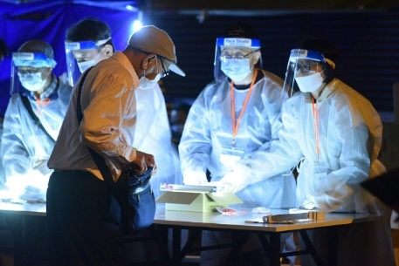
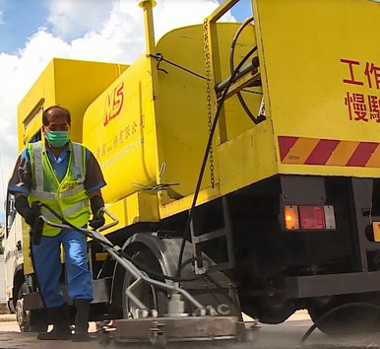
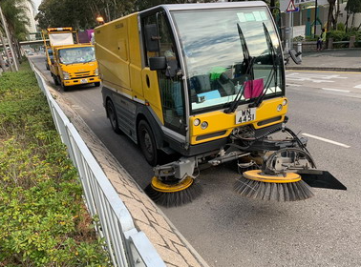
思考問題
公共衞生
你認為公共衞生是甚麽？
A.維護環境衞生，人人都注重衞生
B.政府部門向人們提供醫療服務
C.普及健康教育，預防疾病
D.控制傳染病
E.包括以上四個方面
F.不僅限於以上四個方面
維多利亞公園年宵市場結束，食物環境衞生署清潔工人清早開始清理場地
疫情期間設受限區域，工作人員為受檢人士登記進行檢測
答案F
公共衞生涉及不同種類範疇，需要國際組織、國家、社會與個人的配合。此外，保持個人衞生習慣對推動公共衞生亦非常重要。
食環署清洗街道
相片來源: 香港政府新聞公報
https://www.news.gov.hk/web/common/pictureStory/chi/2020/01/20200125/pstory_20200125_224922_150/20200125232517016.jpg
https://www.news.gov.hk/web/common/photoGalleryEvent/chi/2021/01/20210127/event_20210127_142028_964/20210208163104046.jpg
https://www.fehd.gov.hk/tc_chi/events/keep_clean2020-2021/enhance_cleansing.html

Slide 4

公共衞生
甚麼是公共衞生?
世界衞生組織 (World Health Organization，WHO) (下稱世衞)指出，公共衞生是社會有組織地促進、保護、改善，並在有需要時恢復個人、特定群體或整體人口健康的活動，通過各種計劃、服務和組織，以保障和改善所有人的健康為目標。世衞強調人們能夠健康地生活，擁有健康和長壽的權利。
因此，公共衞生範疇非常廣泛，包括改善衞生環境、預防疾病、延長壽命、控制傳染病、提供與完善衞生基礎建設、培訓與組織醫護人員提供疾病的早期診斷和預防性治療服務、致力降低醫療費用、減輕公共醫療服務設施的負擔、推行教育與研究項目、發展與執行相關醫療政策(提供醫療支援與律貼)等。
參考資料來源 : 世衞 Health Promotion Glossary of Terms 2021 (https://www.who.int/publications/i/item/9789240038349)

Slide 5

公共衞生體系
公共衞生體系是維護和促進公眾健康與衞生為目標所涉及的相關法律、法規、政策、機構組織和具體措施等的統稱，其包括疾病預防控制、衞生監督、突發公共衞生事件醫療救治體系等範疇，是在法律規定的範圍內提供必要公共衞生服務的公營、私營與志願組織的總體。
知多點: 以香港為例，任何有意在本港從事內科、外科或助產科執業的人士，必須根據《醫生註冊條例》的規定，向醫務委員會申請成為註冊醫生。
資料來源: 香港醫務委員會 (https://www.mchk.org.hk/tc_chi/registration/registration_requirement.html)

Slide 6

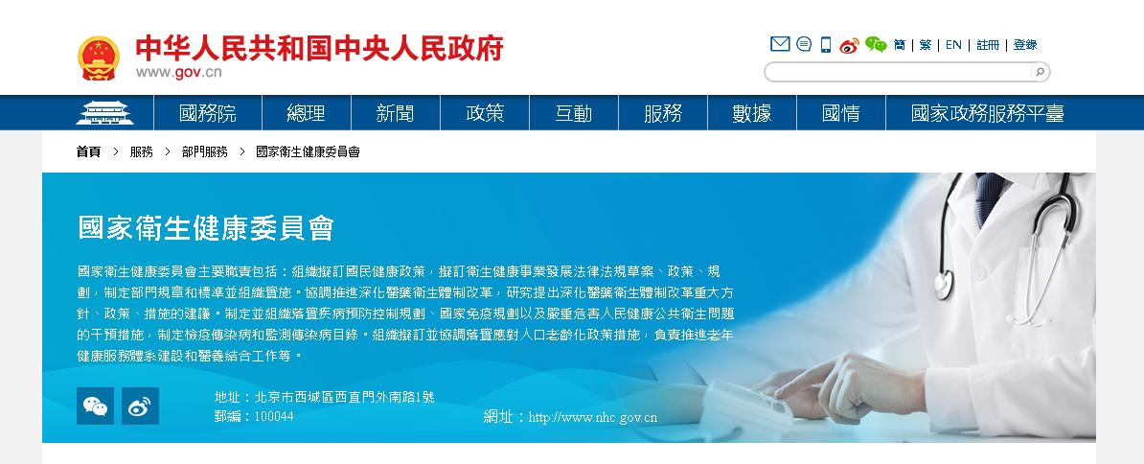
公共衞生體系
國家的公共衞生部門
國家衞生健康委員會﹙國家衞健委﹚是國務院的組成部門之一，主要職責包括擬訂國民健康政策、協調推進深化醫藥衞生體制改革、制定並落實疾病預防控制規劃、擬訂應對人口老齡化的政策措施，並協調推行等。
國家衞健委轄下有不同的機構負責預防控制各種疾病、殘疾和意外損傷，促進人民健康，例如國家疾病預防控制局、中國疾病預防控制中心等。
各省、自治區和直轄市等亦設有地方衞健委，指導地方的衞生健康工作，包括監督和管理各地的醫療機構等。
有關國家衞健委職能等內容，請參考︰
http://www.nhc.gov.cn/wjw/jgzn/201809/3f4e1cf5cd104ca8a8275730ab072be5.shtml
資料來源 :
中國政府網 (http://www.gov.cn/fuwu/bm/wsjkw/index.htm)
國家衞健委
http://www.nhc.gov.cn/
http://www.nhc.gov.cn/wjw/dfzfwz/list.shtml

Slide 7
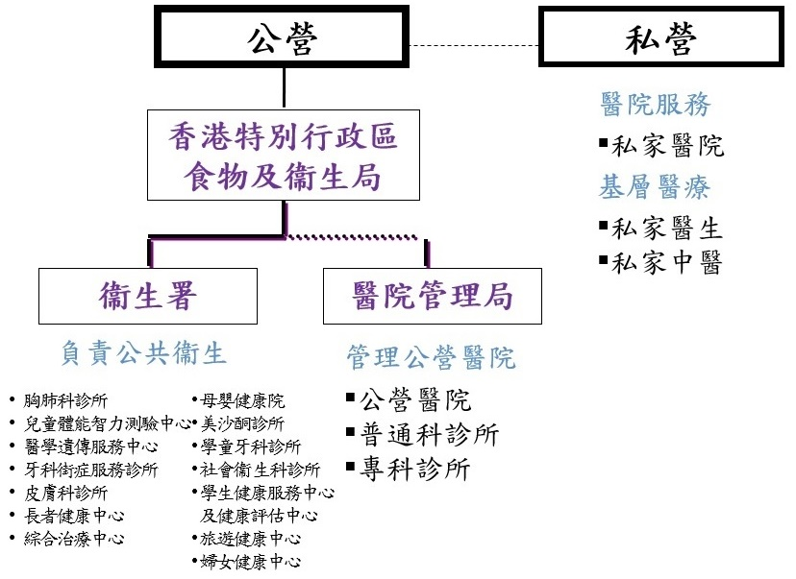

公共衞生體系
香港特別行政區公共衞生體系
負責就醫護服務制訂與推行政策和分配資源
為市民提供全面的終身醫護服務，經濟有困難市民也會獲得適當的醫療服務
政府的衞生事務顧問，執行醫護政策和法定職責的部門
推行促進健康、預防疾病、醫療和康復等服務
轄下有多間診所及健康中心，為市民提供資助醫護服務
屬法定機構，負責提供公立醫院及相關的醫療服務
通過轄下七個聯網內多家醫院、日間醫院、專科診所、普通科門診診所、中醫服務及社區外展服務提供資助醫療及康復服務
資料來源: GovHK 香港政府一站通https://www.gov.hk/tc/residents/health/hosp/overview.htm

Slide 8
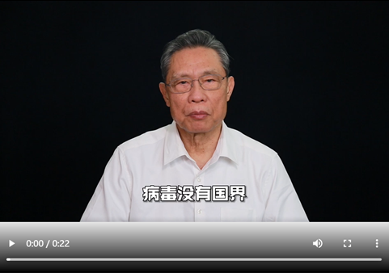



引入
觀看視頻，「病毒無國界」對推動全球公共衞生帶來甚麼啟示。
面對新型冠狀病毒的挑戰，世衞作出世界團結一致的呼籲:
「結束全球大流行病需要全世界的共同努力。除非每個人都安全，否則我們誰也不安全。全世界任何地方每個有需要的人都能獲取冠狀病毒疫苗、檢測和治療，是唯一的出路。」
病毒沒有國界，不分種族。面對全人類的共同危機，任何國家都無法獨善其身。無論是國際社會、不同組織、個人等都需要攜手合作。
點擊圖像看視頻聽鍾南山教授*說明
*鍾南山教授是國家工程院院士、著名呼吸病學專家。致力於重大呼吸道傳染病及慢性呼吸系統疾病的研究、預防與治療，貢獻良多，獲得多項榮譽，包括中華醫學會接觸呼吸學術貢獻獎﹙2004﹚、改革先鋒（我國公共衞生事件應急體系建設的重要推動者，2018）、共和國勳章（2020）等。
資料來源:
世界衞生組織 (https://www.who.int/zh/news-room/commentaries/detail/a-global-pandemic-requires-a-world-effort-to-end-it-none-of-us-will-be-safe-until-everyone-is-safe)
人民網 (http://it.people.com.cn/n1/2020/1123/c1009-31941449.html)
呼吸疾病國家重點實驗室 (http://www.sklrd.cn/show.php?id=678)

Slide 9


認識世界衞生組織
觀看視頻，回答以下問題。
世界衞生日由誰確定的？
2022年世界衞生日的主題及其主要內容是甚麼？
資料來源: 世衞
https://www.who.int/zh/campaigns/world-health-day/2022
世衞確定每年4月7日為世界衞生日。
2022年世界衞生日的主題是「我們的地球，我們的健康」。在疫情、地球嚴重污染、癌症、哮喘、心臟病等健康問題和挑戰日益增多的情況下，世界衞生日呼籲全球注重於保持人類和地球健康，創建以福祉為重點的社會。
資料來源: 世衞 (https://www.who.int/zh/campaigns/world-health-day/2022#)

Slide 10

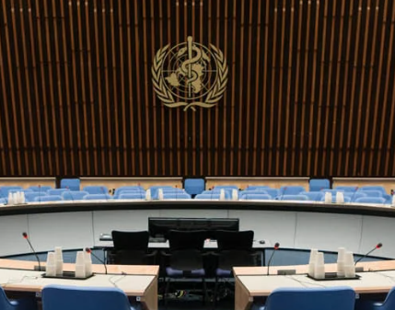
認識世界衞生組織
世界衞生組織的概況
世衞成立於1948年4月7日，是聯合國系統內負責指導和協調全球公共衞生工作的主管機構。總部在瑞士日內瓦，下設6個區域辦事處，150個國家、地區和地方辦事處，現有7000多名工作人員，194個成員國。
世衞的資金主要來源是評定會費和自願捐款。評定會費是各國為成為世衞組織成員而繳納的會費。自願捐款主要來自會員國以及其他聯合國組織、政府間組織、慈善基金會、私營部門和其他來源。
世衞標誌
點擊圖像看《世界衞生組織組織法》
《世界衞生組織組織法》(下稱《組織法》)於1946年在國際衞生大會通過，於1948年4月7日生效。《組織法》序言中列出世衞所持守的各項原則。
點擊圖像了解世衞成員國
資料來源: 世衞
https://www.who.int/zh/about/governance/constitution
https://www.who.int/zh/countries/
https://www.who.int/zh/about/funding

Slide 11
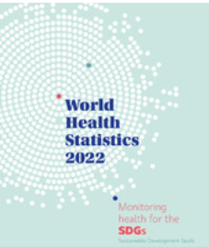
認識世界衞生組織
宗旨
世衞是國際衞生事務的領導和協調機構，以「使全世界人民獲得盡可能最高水準的健康」為宗旨，協助會員國減少疾病感染的傳播與衞生保健，通過協助評估、規劃、實施和評價國家控制感染的政策，協助會員國促進醫療保健的質素，加強病人、醫護人員以及其他在護理場所工作的人和環境的安全。世衞亦與聯合國的其他機構組織、政府機構、非政府組織以及世界各地的研究中心等密切合作。
可點擊圖像閱讀報告
領導全球公共衞生事務
具有 權威和廣泛影響
國際上最大的
政府間衞生機構
世界衞生統計是世衞對世界衞生狀況的年度概述，是了解世界衞生與健康情況主要參考之一，世衞每年也會提供有關報告給各國/地區參考。
資料來源: 世衞 (https://www.who.int/zh/about/who-we-are)

Slide 12






認識世界衞生組織
世衞所重視的價值觀
始終以公共衞生服務為己任
致力於卓越的專業衞生工作
廉正誠信
精誠合作
互助互愛
這些價值觀源於在全世界實現人人享有可達到的最高健康水平的願景，源於增進健康、維護世界安全、為弱勢人群服務的使命，努力在國際層面產生影響。
觀看視頻，談談對WHO具體職能的認識，以及WHO對個人健康的影響。
影片來源：世衞(https://www.who.int/about/what-we-do)
資料來源: 世衞
(https://www.who.int/about/who-we-are/our-values)

Slide 13
認識世界衞生組織
《世界衞生組織組織法》
序言列出各項原則，是認識世衞所推動的價值觀的重要文件，有助我們認識世衞的角色與功能，包括:
健康不僅為疾病或羸弱之消除，而是體格、精神與社會之完全健康狀態。
享受最高而能獲致之健康標準，為人人基本權利之一。不因種族、宗教、政治信仰、經濟或社會情境各異，而分軒輊。
各民族之健康為獲致和平與安全之基本，須賴個人間與國家間之通力合作。
任何國家促進及保護健康之成就，全人類實利賴之。
各國間對於促進衞生與控制疾病，進展程度參差，實為共同之危禍。而以控制傳染病程度不一為害尤甚。
兒童之健全發育實屬基要。使能於演變不息之整體環境中融洽生活，對兒童之健全發展實為至要。
續後頁

Slide 14
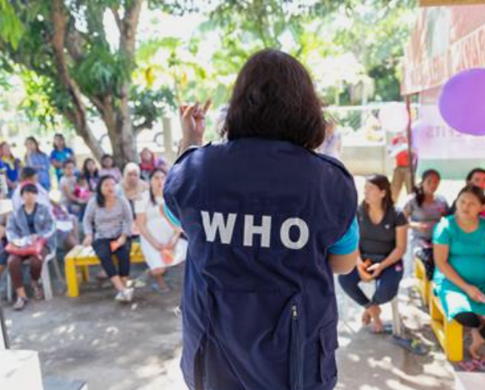
認識世界衞生組織
《世界衞生組織組織法》
續前頁
推廣醫學、心理學及有關知識之利益與各民族，對於健康之得達完滿，實為至要。
一般人士之衞生常識與積極合作，對人民衞生之改進，極為重要。
促進人民衞生為政府之職責；完成此職責，唯有實行適當之衞生與社會措施。
精神健康
世衞《組織法》序言中第一點指出:「健康不僅為疾病或羸弱之消除，而是體格、精神與社會之完全健康狀態」，強調精神健康對人們健康的重要性。
世衞與會員國和合作夥伴合作，改善大眾的精神健康，包括促進精神健康，預防精神疾病，推動精神衞生全民健康活動與計劃等，以提供高質量和負擔得起的精神衞生病患護理。
更多關於世衞精神健康資訊，參看資料來源網頁。
資料來源: 世衞 (https://www.who.int/zh/about/governance/constitution)

Slide 15
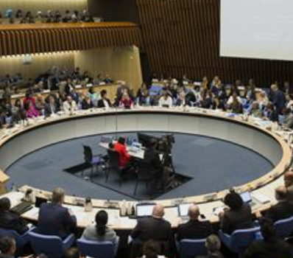

認識世界衞生組織
世衞主要組織架構
世界衞生大會:世衞最高決策機構，所有會員國派代表團出席，主要職能是決定世衞的政策、任命總幹事、監督財政政策，以及審查和批准規劃預算方案。衞生大會一般於每年在瑞士日內瓦舉行。
執行委員會: 由衞生專門技術的委員組成，負責執行衞生大會的決定和政策，向其提供建議並促進其工作。
總幹事: 世衞的技術和行政首長，負責監督本組織的國際衞生工作政策。
下設非洲、美洲、歐洲、東地中海、東南亞、西太平洋 6個地區辦事處以及在150多個國家設立的代表處等。
有關現任與歷任世衞總幹事的介紹，請參看資料來源的相關網頁。
資料來源:世衞
https://www.who.int/zh/about/governance
https://www.who.int/zh/director-general/biography
https://www.who.int/zh/director-general/former-directors-general

Slide 16

認識世界衞生組織
主要組織架構--駐國代表處
駐國代表處根據國家的具體情況，與夥伴機構密切合作，開展政策對話，提供技術援助和提供服務。
例如，我國屬於世衞組織西太平洋區域，全區域總計有600名世衞員工，分布在15個駐國代表處和位於菲律賓馬尼拉的區域辦事處。世衞駐華代表處是世衞在我國的官方代表，與中華人民共和國合作，致力於提高中國公民的健康水準。
資料來源: 世衞--世界衞生組織駐華代表處
https://www.who.int/china/zh/about-us

Slide 17
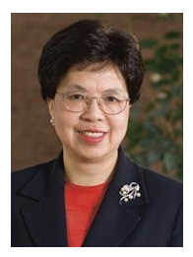
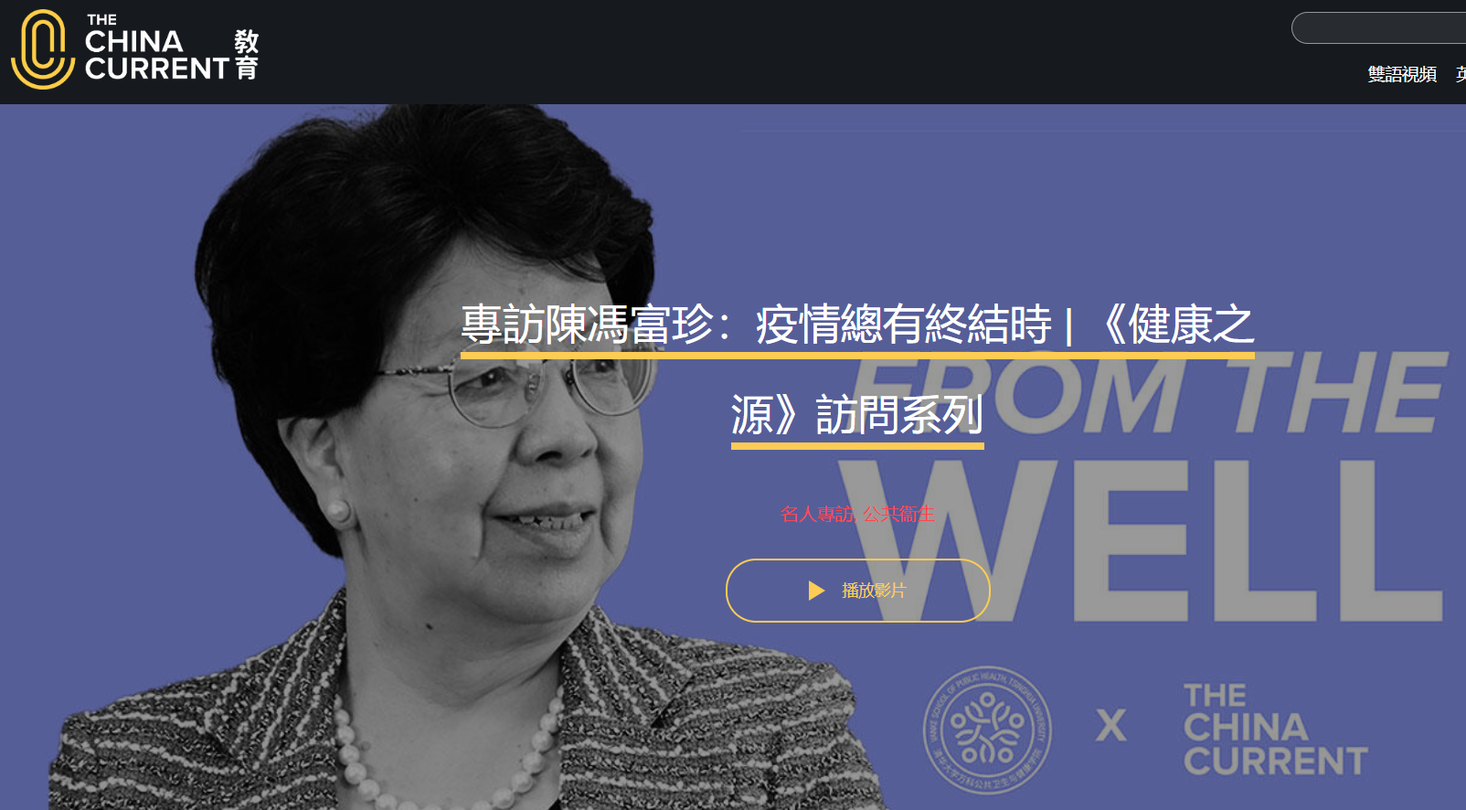


認識世界衞生組織
前世衞總幹事 陳馮富珍博士簡介
1978年，陳馮富珍博士加入香港衞生署，1994年被任命為香港衞生署署長。在任期間，她啟動了新的服務以預防疾病傳播和促進更佳健康，以改善傳染病監測和應對，加強公共衞生專業人員的培訓，以及確立更好的地方和國際合作。她有效地處理了禽流感和嚴重急性呼吸道綜合症（SARS）的爆發。
2003年，她加入世衞擔任人類環境保護司司長。2005年6月，她被任命為傳染病監測與反應司司長以及負責大流行性流感的總幹事代表。2005年9月，她被指定為主管傳染病部門的助理總幹事。
陳馮富珍博士於2006年11月9日當選為總幹事，是第一位擔任世衞總幹事的中國人。2012年5月再度當選為總幹事，到2017年6月30日。
2020年4月至今，她出任清華大學萬科公共衞生與健康學院首任院長。
資料來源:
世衞 (https://www.who.int/zh/director-general/former-directors-general)
人民網(http://hm.people.com.cn/n1/2019/0916/c42272-31355706.html)
The China Current (https://chinacurrent.com/education/article/2021/09/22587.html)

Slide 18
世衞於全球衞生事務中的角色與功能
閲讀以下資料，認識世衞在全球傳染病控制的工作。
1980年5月8日，第三十三屆世界衞生大會正式宣布：「世界各國人民贏得了勝利，根除了天花。」這一宣言標誌著一種困擾人類至少3000年的疾病被消滅，僅在20世紀這種疾病就奪去了3億人的生命。由於世衞牽頭的長達10年的全球行動，這種疾病得以被消滅，當中全世界成千上萬名衞生工作者參與旨在消滅天花的5億次疫苗接種。消滅天花的估價為3億美元，自1980年以來，這一估價每年為全世界節省了超過10億美元。
資料來源: 世衞 (https://www.who.int/zh/news/item/08-05-2020-commemorating-smallpox-eradication-a-legacy-of-hope-for-covid-19-and-other-diseases)

Slide 19


世衞於全球衞生事務中的角色與功能
上述資料反映世衞在全球傳染病控制的主要工作:
控制傳染病只是世界衞生組織主要工作之一，世衞在不同層面與範疇上推動全球公共衞生事務。就全球傳染病防控而言，世衞擔當領導角色，促進國際合作，以及推動疫苗研發與應用。例如，世衞啟動和實施消滅天花計畫，推動全球疫苗公平分配，推廣疫苗並加強天花的監測防控。
有關世衞在全球公共衛生方面取得成就簡介，請參考:
資料來源: 聯合國 (https://www.un.org/zh/global-issues/health)

Slide 20
世衞於全球衞生事務中的角色與功能
世衞職能包括主要六類：
領導和協調國際衞生事務，管理控制國際疾病傳播以協助成員國預防、治療疾病，與監察成員國履行公約協定。
提供領導
基本職能包括
促進研究
集合世界衞生專家製作國際參考材料和提出建議，促進研究、開發、共享與推廣相關資訊與知識。
制定規範
訂定國際標準、條例、公約等供成員國參考與促成採用。
宣傳推廣
宣傳推廣以提升大眾認識公共衞生相關知識。
提供支援
向成員國提供技術支援，促進變革，協助成員國加強本國緊急管理風險的能力。
監測評估
收集和分析數據進行監測、評估趨勢與風險，以預防和應對公共衞生危機。
資料來源: 世衞
https://www.who.int/zh/about/what-we-do/who-brochure
https://www.who.int/zh/about/what-we-do

Slide 21
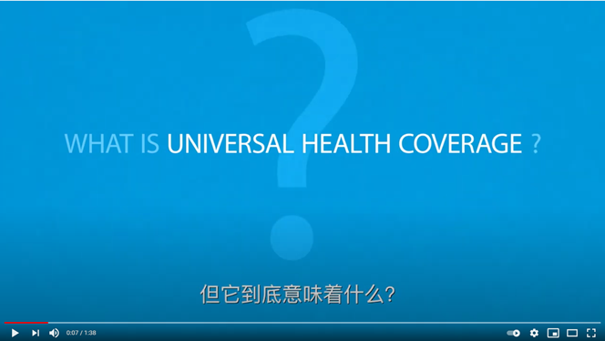
世衞於全球衞生事務中的角色與功能
推動全民健康覆蓋計劃 – 領導、宣傳、提供支援
聯合國推動全民健康覆蓋(Universal Health Coverage)，即所有人都可以隨時隨地獲得所需要的衞生服務，包括全方位的基本衞生服務，從促進健康到預防、治療、康復和紓緩治療，並以2030年實現全民健康覆蓋為目標。
世衞按各國情況與需要提供技術援助、政策制定和改進效能的策略等，推動計劃的發展，除了協助各國發展本國的衞生系統與監測進展外，也與不同合作夥伴在不同情況和不同目的下開展合作，在世界各地推進全民健康覆蓋。
實現全民健康覆蓋是世界各國在2015年通過可持續發展目標時設定的目標之一。各國在2019年聯合國大會關於全民健康覆蓋的高級別會議上重申了這一承諾。
觀看視頻，瞭解全民健康覆蓋:
https://www.youtube.com/watch?v=BU03r1NgR7k
資料來源: 世衞
https://www.who.int/zh/news-room/fact-sheets/detail/universal-health-coverage-(uhc)
https://www.un.org/zh/observances/universal-health-coverage-day
https://www.youtube.com/watch?v=BU03r1NgR7k

Slide 22
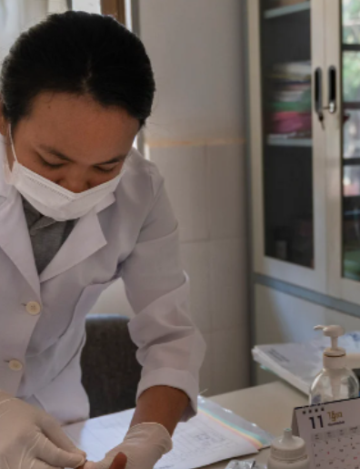

世衞於全球衞生事務中的角色與功能
推動全民健康覆蓋計劃-訂定標準、研究與監測評估
國際指標
世衞提供國際公認的標準化衡量指標，以便評估和跟進全民健康覆蓋的進展。
- 可以獲得高質量基本衞生服務的人口比例 ﹙愈高愈好﹚
- 將大量家庭收入用於健康的人口比例 ﹙愈低愈好﹚
世衞與世界銀行共同制定框架進行監測來追蹤進展情況，並將4個類別的基本衞生服務作為國家全民健康覆蓋的程度和公平性的指標:
- 生殖、孕產婦、新生兒和兒童健康
- 傳染病
- 非傳染性疾病
- 醫療服務能力和獲取
點擊觀看計劃的全球數據評估
資料來源：世衞
https://www.who.int/zh/news-room/fact-sheets/detail/universal-health-coverage-(uhc)
https://www.who.int/data/gho/data/major-themes/universal-health-coverage-major

Slide 23

世衞於全球衞生事務中的角色與功能
收集、分析與分享數據資訊
世衞是全球衞生資訊的提供者、監護者與分享者，監測社區、區域和全球衞生狀況和趨勢，彙集關於疾病和衞生的資訊。可靠和最新的衞生資訊對公共衞生的決策、資源分配、監測和評價，有助促成各國良好健康與衞生規劃政策。因此，世衞建立以數據為本的監測系統，並透過分析這些數據，提供優質知識資源與各國共享，從而協助他們訂定長遠的衞生目標與策略。
有關世衞運用數據訂定長遠全球健康目標可參看下頁例子以及以下網頁: https://www.who.int/zh/data
資料來源：世衞
https://www.who.int/zh/about/what-we-do/who-brochure
https://www.who.int/zh/data

Slide 24
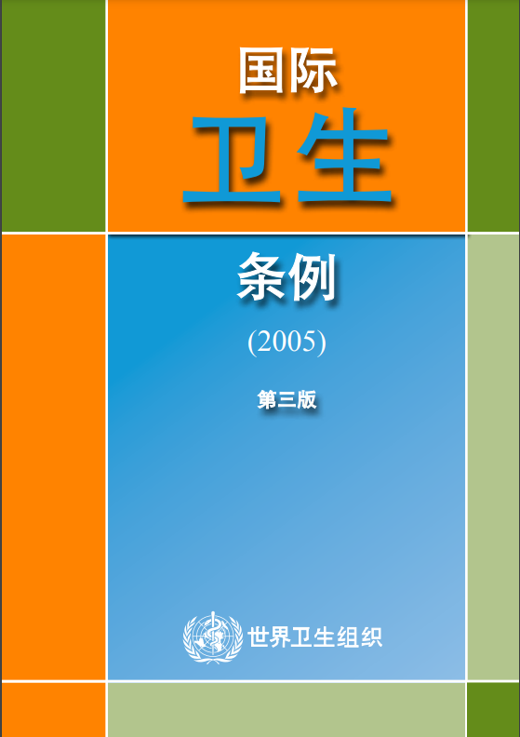
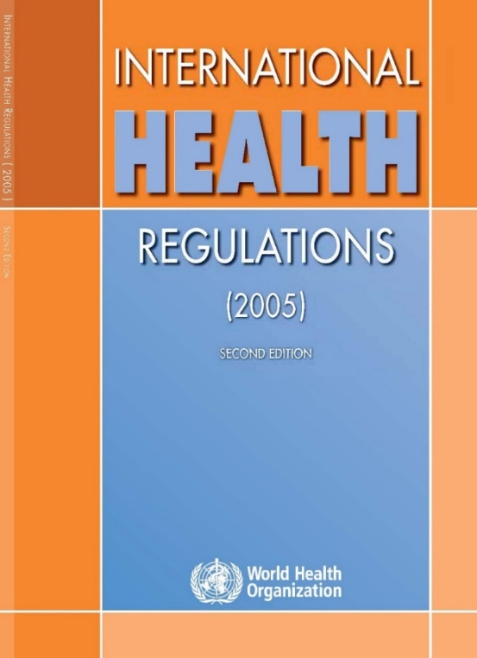
世衞於全球衞生事務中的角色與功能
制定全球衞生標準
《國際衞生條例（2005）》
  世界衞生大會2005年5月23日通過《國際衞生條例》(下稱《條例》)，並於2007年6月15日生效。
  《條例》目的和範圍是針對公共衞生風險，同時又避免對國際交通和貿易造成不必要干擾的適當方式，預防、抵禦和控制疾病的國際傳播，並提供公共衞生應對措施，從而提升全球公共衞生安全。
資料來源：世衞
https://apps.who.int/iris/bitstream/handle/10665/246107/9789245580492-chi.pdf
https://www.who.int/health-topics/international-health-regulations#tab=tab_1

Slide 25
世衞於全球衞生事務中的角色與功能
制定全球衞生標準- 《國際衞生條例（2005）》
《條例》內容重點
《條例》界定「國際關注的突發公共衞生事件」為：
- 通過疾病的國際傳播構成對其他國家的公共衞生風險；
- 可能需要採取協調一致的國際應對措施。
各締約國應在評估公共衞生資訊後24小時內，以現時最有效的通訊方式，向世衞通報在本國領土內發生有可能構成國際關注的突發公共衞生事件，以及為應對這些事件所採取的任何衞生措施。
資料來源：世衞
https://apps.who.int/iris/bitstream/handle/10665/246107/9789245580492-chi.pdf
https://www.who.int/health-topics/international-health-regulations#tab=tab_1

Slide 26
世衞於全球衞生事務中的角色與功能
制定全球衞生標準- 《國際衞生條例（2005）》
《條例》內容重點:
《條例》亦提出監測和應對突發公共衞生事件的核心能力，要求締約國應該利用現有的國家機構和資源，滿足本條例規定的核心能力要求，包括以下方面：
1. 監測、報告、通報、核實、應對和合作活動；以及
2. 指定機場、港口和陸路口岸的活動。
《條例》在國際法層面明確提出對機場、港口和陸路口岸的核心能力要求，達到迅速診治、調動設備和人員，以及提供適當的應對措施等能力。
有關口岸核心能力，詳見《條例》附件一監測和應對的核心能力要求。
資料來源：世衞
https://apps.who.int/iris/bitstream/handle/10665/246107/9789245580492-chi.pdf
https://www.who.int/health-topics/international-health-regulations#tab=tab_1

Slide 27

世衞於全球衞生事務中的角色與功能
我國配合與落實《國際衞生條例（2005）》的政策舉隅
國家公布《條例》適用於國家全境，包括香港與澳門特別行政區和台灣省，並把發展、加強和維持快速和有效應對突發公共衞生事件的核心能力建設，納入到第十一個五年規劃期間國家衞生應急體系建設規劃之中。
制定國際關注突發公共衞生事件監測、報告、評估、判定和通報的技術規範；建立了實施《條例》的跨部門資訊交流和協調機制。
國家自2009年正式啟動《國境衞生檢疫法》修改工作，海關總署依照該法，對接《國際衞生條例（2005）》對入境口岸核心能力建設內容，提出以「政府主導、企業主責、海關主管、部門聯動」原則，建立口岸核心能力動態管理機制。
有關《中華人民共和國國境衞生檢疫法》(2018)具體內容，請自行閱讀: http://www.customs.gov.cn/customs/302249/302266/302267/2369512/index.html
參考資料:
中國政府網 (http://www.gov.cn/jrzg/2007-05/14/content_614312.htm)
全國標準信息公共服務平台(http://std.samr.gov.cn/gb/search/gbDetailed?id=9A5A3FE83F5AAEA5E05397BE0A0ABA5B)

Slide 28

世衞於全球衞生事務中的角色與功能
我國配合與落實 《國際衞生條例（2005）》的政策舉隅
2016年，中共中央、國務院印發《「健康中國2030」規劃綱要》(下稱《綱要》)，提出具體目標︰到2030年，建立起覆蓋全國、較為完善的緊急醫學救援網絡，突發事件衞生應急處置能力和緊急醫學救援能力達到發達國家水平。
《綱要》列明各地區各部門要將健康中國建設納入重要議事日程，健全領導體制和工作機制，將健康中國建設列入經濟社會發展規劃，將主要健康指標納入各級黨委和政府考核指標，完善考核機制和問責制度，做好相關任務的實施落實工作。
資料來源: 中國政府網(http://big5.www.gov.cn/gate/big5/www.gov.cn/gongbao/content/2016/content_5133024.htm)

Slide 29

世衞於全球衞生事務中的角色與功能
我國配合與落實 《國際衞生條例（2005）》的政策舉隅
國家於第十四個五年規劃文件中再次強調要構建強大公共衞生體系，重點包括:
改革疾病預防控制體系，強化監測預警、風險評估、流行病學調查、檢驗檢測、應急處置等職能。
完善突發公共衞生事件監測預警處置機制，加強實驗室檢測網絡建設，健全醫療救治、科技支撐、物資保障體系，提高應對突發公共衞生事件能力。
建立分級分層分流的傳染病救治網絡，建立健全統一的國家公共衞生應急物資儲備體系，大型公共建築預設平疫結合改造介面。築牢口岸防疫防線。
參考資料: 國家發展和改革委員會
(https://www.ndrc.gov.cn/xxgk/zcfb/ghwb/202103/t20210323_1270124.html?code=&state=123)

Slide 30


世衞於全球衞生事務中的角色與功能
香港配合與落實 《國際衞生條例（2005）》的政策舉隅
《條例》是國際法律條例，並於2007年6月15日生效。它對世衞所有會員國均具約束力，當中包括中華人民共和國，從而亦涵蓋了香港。
香港特區政府為使相關法例能與《條例》的要求達成一致，以及令到疾病預防及控制的法律框架能得以合乎要來，訂定《預防及控制疾病條例》，即香港法例第599章，並於2008年7月生效。法例旨在賦與衞生機關權力，使能控制及預防人類的疾病；能防止任何疾病、疾病源頭或污染傳入香港、在香港內蔓延及從香港向外散播；並且能採納世衞公布的《條例》內的相關措施。
資料來源:
香港政府新聞公報(https://www.info.gov.hk/gia/general/200712/19/P200712190173.htm)
衞生署(https://www.dh.gov.hk/tc_chi/useful/useful_Regulations/useful_Regulations.html)

Slide 31


世衞於全球衞生事務中的角色與功能
香港配合與落實 《國際衞生條例（2005）》的政策舉隅
衞生署轄下的衞生防護中心 (下稱中心)主要負責預防及控制傳染病及其他危害公共衞生事故。
在制訂突發公共衞生事件應變策略及其防控措施方面，中心採取六個原則減低傳染病對市民健康的威脅，包括（a）減低人類感染風險；（b）及早發現；（c）迅速應變；（d）緊急準備；（e）風險溝通；以及（f）促進與內地及國際衞生機構的協作。
在準備應對重大公共衞生事件上，中心為具大流行特性及突發公共衞生事件性質的傳染病制訂了準備及應變計劃。這些計劃包括三個按風險分級的應變級別，即（a）戒備級別；（b）嚴重級別；以及（c）緊急級別。(注: 有關級別的詳細介紹，參看以下資料來源。)
資料來源:
香港政府新聞公報:
https://www.news.gov.hk/chi/2018/04/20180415/20180415_172739_406.html
https://www.info.gov.hk/gia/general/202001/04/P2020010400175.htm
衞生防護中心 :
https://www.chp.gov.hk/files/pdf/govt_preparedness_and_response_plan_for_novel_infectious_disease_of_public_health_significance_chi.pdf

Slide 32
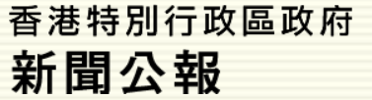
世衞於全球衞生事務中的角色與功能
香港配合與落實 《國際衞生條例（2005）》的政策舉隅
政府於2020年2月7日刊登憲報，訂立《若干到港人士強制檢疫規例》及《預防及控制疾病（披露資料）規例》（合稱《規例》），以應對新型冠狀病毒疫情，以減少跨境人流。
《規例》是根據《預防及控制疾病條例》（第599章）而訂立，當中第八條列明，行政長官會同行政會議可為防止、應付或紓緩公共衞生緊急事態的影響訂立規例，以保障公眾健康。
政府亦已於2020年1月8日刊憲，將「嚴重新型傳染性病原體呼吸系統病」納入《預防及控制疾病條例》（第599章）下法定須呈報傳染病。
資料來源:香港政府新聞公報 (https://www.info.gov.hk/gia/general/202002/07/P2020020700677.htm)

Slide 33
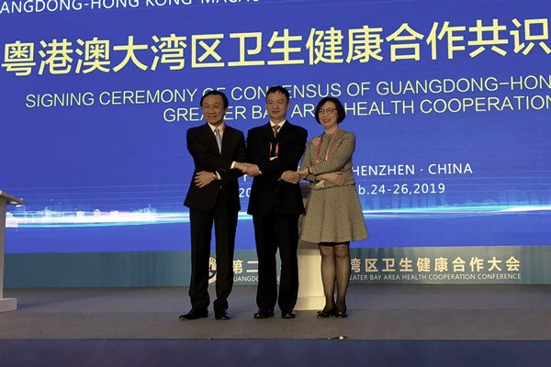

世衞於全球衞生事務中的角色與功能
內地與香港配合與落實相關的公共衞生政策舉隅
《粵港澳大灣區發展規劃綱要》亦強調區內的衞生合作原則，例如提出在灣區內完善緊急醫療救援聯動機制，以塑造健康灣區，並要求加強社會保障和社會治理合作以完善突發事件應急處置機制，建立粵港澳大灣區應急協調平台，聯合制定事故災難、自然災害、公共衞生事件、公共安全事件等重大突發事件應急預案等。
粵港澳三方亦簽訂《粵港澳大灣區衞生與健康合作框架協議》(2018)《粵港澳大灣區衞生健康合作共識》(2019)，加強在優質醫療服務發展、公共衞生應急機制與人才培訓等方面的合作。
資料來源:
《粵港澳大灣區發展規劃綱要》(https://www.bayarea.gov.hk/tc/outline/plan.html)
政府新聞公報 (https://www.news.gov.hk/chi/2019/02/20190225/20190225_141628_557.html)

Slide 34


世衞於全球衞生事務中的角色與功能
制定全球衞生標準--《國際疾病分類》
(International Classification of Disease， ICD)
《國際疾病分類》(下稱《分類》)是由世衞編製而成，用於把疾病分類及診斷編碼。
《分類》為記錄、報告和監測健康問題提供了通用詞彙表。《分類》提供標準化數據，讓每個國家或地區參考進行分類，標準化是解決全球健康資訊與數據分析的關鍵。
這些統計數據奠定醫療衞生領域的發展基礎，例如了解人們生病以及死亡的因素，是描繪疾病發展趨勢和流行狀況的核心所在，讓各國政府參考、決定如何規劃衞生服務、分配醫療資源、研發進行投資，協助各國制定資源分配政策。
點擊圖像觀看世衞解說
https://www.youtube.com/watch?v=7nbOQ0FS__k
資料來源: 世衞
(https://www.who.int/zh/news-room/spotlight/international-classification-of-diseases)

Slide 35
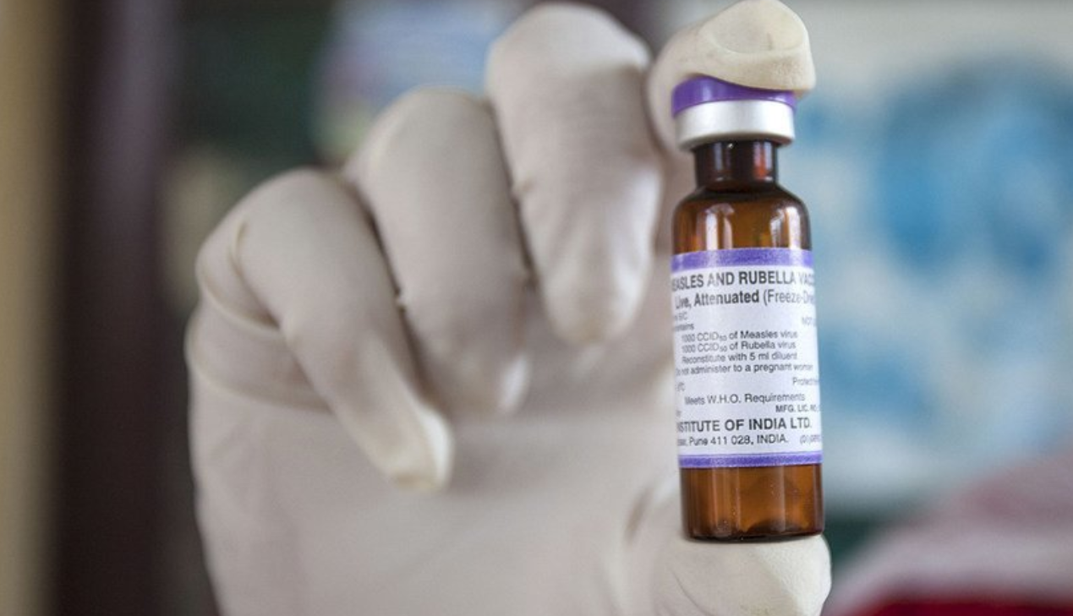
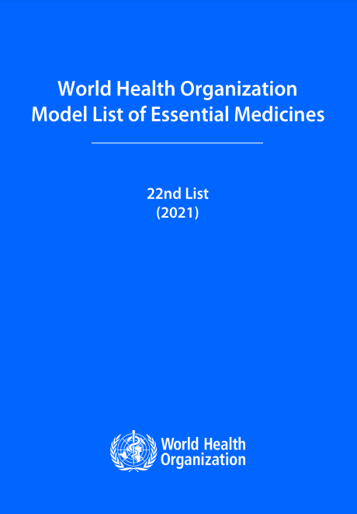
世衞於全球衞生事務中的角色與功能
制定全球衞生標準
《基本藥物標準清單》 (Essential Medicines List，EML)
《基本藥物標準清單》(下稱《清單》) 每兩年更新一次，旨在説明各國醫療系統選擇最為有效、安全和經濟的藥物，列入清單的藥品是各國衞生保健系統所必須備有的最基本藥品，應以患者所能夠承受的價格來供應。許多國家/地區以此來制定當地的基本藥物清單。
例如2021年修訂的《清單》，包括治療各種癌症的新藥物、治療糖尿病的胰島素類似物和新口服藥物、幫助戒煙者的新藥物以及治療嚴重細菌和真菌感染的新抗微生物藥物，旨在使所有人都能獲得可負擔的基本藥物。
資料來源:
https://www.who.int/zh/news/item/01-10-2021-who-prioritizes-access-to-diabetes-and-cancer-treatments-in-new-essential-medicines-lists
點擊圖像了解更多

Slide 36
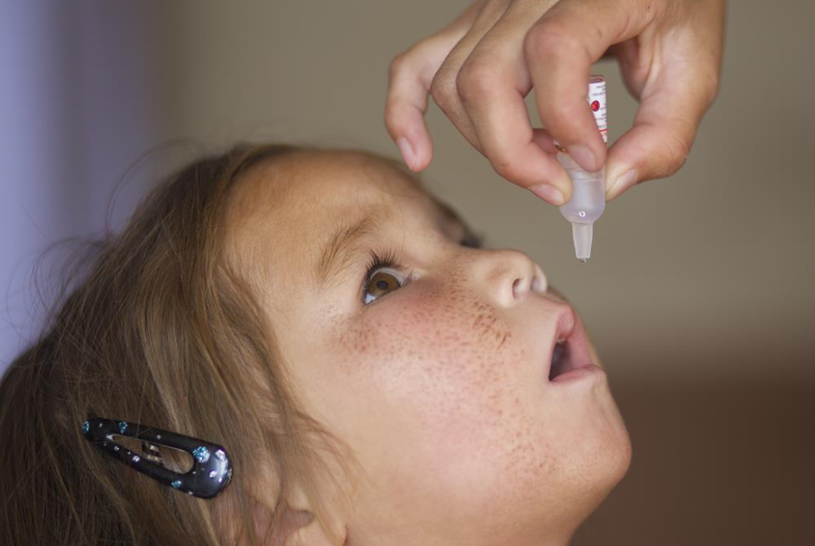

世衞於全球衞生事務中的角色與功能
控制和消除疾病
世衞致力於傳染病與非傳染病的預防、治療和護理，與成員國努力增強和維持愛滋病、結核病、瘧疾和被忽視的熱帶病等的預防、治療和護理，通過接種疫苗減少疾病。非傳染病也造成嚴重的公共衞生問題，因此世衞也致力於心臟病、中風、癌症、糖尿病、慢性肺病和精神疾患等非傳染病的預防和治療。
世衞行動舉隅
制定傳染病控制目標、策略與方案，降低發病率和病死率
應對國際關注的突發公共衞生事件
訂定《2030年免疫議程》
研究與防控被忽視的熱帶病(Neglected Tropical Diseases)
訂定《煙草控制框架公約》
資料來源: 世衞 (https://www.who.int/zh/about/what-we-do )

Slide 37
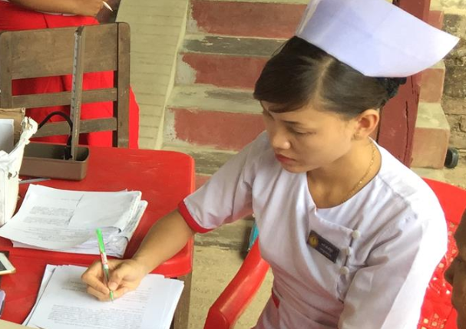

世衞於全球衞生事務中的角色與功能
疾病控制目標舉隅
世衞《終止結核病戰略》的目標是，到2030年，將結核病死亡數減少90%，結核病發病率減少80%。
世衞指出越來越多的國家接近和實現瘧疾零病例，並訂下目標在2025年更多國家終止該病的傳播。
2016年5月，世界衞生大會通過了《2016-2021年全球衞生部門病毒性肝炎戰略》。目標是2030年使病毒性肝炎新發感染人數減少90%，病毒性肝炎死亡人數減少65%。
資料來源: 世衞
https://www.who.int/zh/news/item/14-10-2020-who-global-tb-progress-at-risk#:~:text=%E4%B8%96%E5%8D%AB%E7%BB%84%E7%BB%87%E3%80%8A%E7%BB%88%E6%AD%A2%E7%BB%93%E6%A0%B8%E7%97%85%E6%88%98%E7%95%A5%E3%80%8B%E7%9A%84%E7%9B%AE%E6%A0%87%E6%98%AF%EF%BC%8C,%E7%BB%93%E6%A0%B8%E7%97%85%E6%AD%BB%E4%BA%A1%E6%95%B0%E5%87%8F%E5%B0%9135%25%E3%80%82
https://www.who.int/zh/news/item/21-04-2021-world-malaria-day-who-launches-effort-to-stamp-out-malaria-in-25-more-countries-by-2025
https://www.who.int/zh/news-room/fact-sheets/detail/hepatitis-c

Slide 38
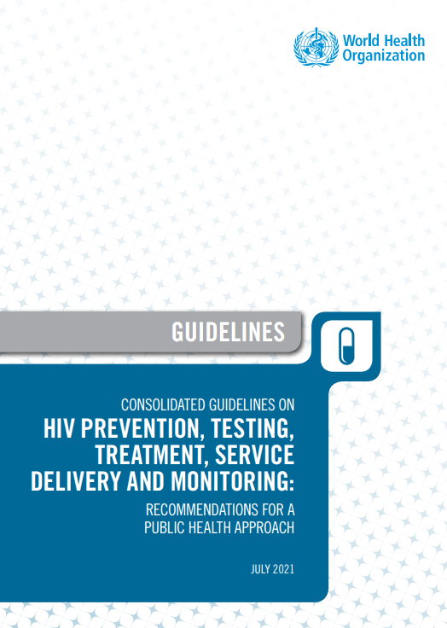
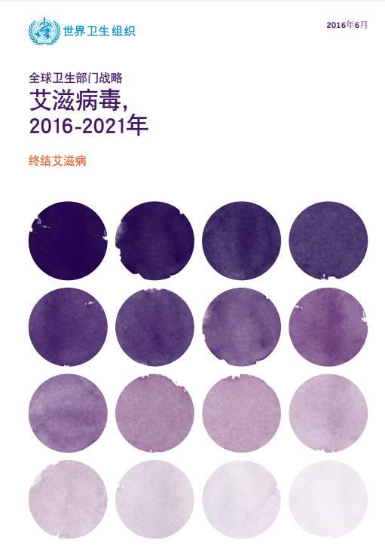
世衞於全球衞生事務中的角色與功能
疾病控制目標舉隅
《愛滋病毒預防、檢測、治療、服務提供和監測綜合指南：針對公共衞生措施的建議》
《2016-2021年全球衞生部門愛滋病毒戰略》
世衞提出到2030年，消除人類免疫缺陷病毒（愛滋病）成為公共衞生的威脅。
愛滋病仍然是世界上最重大的公共衞生挑戰之一。2021年，2540萬人接受了抗逆轉錄病毒療法。世衞發布規範指南，並向各國提供支援，以制定和實施旨在改善和擴大面向所有有需求者的愛滋病預防、治療、護理和支援服務的政策和規劃。
資料來源
https://www.who.int/zh/news-room/facts-in-pictures/detail/hiv-aids
https://www.who.int/zh/news-room/fact-sheets/detail/hiv-aids
https://apps.who.int/iris/bitstream/handle/10665/246178/WHO-HIV-2016.05-chi.pdf
點擊圖像了解更多

Slide 39
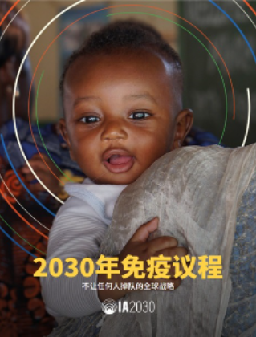
世衞於全球衞生事務中的角色與功能
控制和消除疾病--推動擴大全球免疫規劃的行動
世衞在《2030年免疫議程》(下稱《議程》) 提出總體疫苗和免疫全球願景與策略，令「世界上每個人，不分年齡和所處地點，都能充分受益於疫苗，實現良好健康和福祉。」
《議程》旨在通過增加公平獲得和使用現有和新疫苗的機會，並在基層衞生保健中加強免疫接種，促進全民健康覆蓋和可持續發展。
點擊圖像了解詳細
  資料來源: 世衞 (https://www.who.int/zh/publications/m/item/immunization-agenda-2030-a-global-strategy-to-leave-no-one-behind)

Slide 40


世衞於全球衞生事務中的角色與功能
建立全球應對網絡以防控傳染病
世衞建立並負責協調的各種全球應對網絡，利用現有機構和網路的技術合作機制，集中人力和技術資源以便快速鑒別、確認、監測和應對國際上重要的疾病流行和爆發，提供疫情資訊等以防控疾病於國際間傳播。
全球疫情預警和反應網絡
網絡動員人力與資源協調國際疫情應對工作，並提供訓練應對疫症
全球流感監測和應對系統
  全球季節性、流感和人畜共患性流感的監測、防範和應對機制；
  監測流感流行病學和疾病的全球平台;
  就新型流感病毒和其他呼吸道病原體發出全球警報。
資料來源: 世衞 (https://www.who.int/initiatives/global-influenza-surveillance-and-response-system)
資料來源: 世衞 (https://extranet.who.int/goarn/)

Slide 41

世衞於全球衞生事務中的角色與功能
流感偵測網絡
FluNet是一個全球網絡流感病毒監測工具，首次於1997年推出，透過輸入FluNet的病毒學數據有助追蹤病毒在全球的移動和解釋流行病學特徵。數據由各個國家公開提供，並每週更新。結果以表格、地圖和圖表等形式顯示。
這些數據由全球流感監測和反應系統(GISRS)的國家流感中心和與GISRS積極合作的其他國家流感參考實驗室遠端提供，或從世衞區域資料庫上傳。
點擊圖像了解更多
資料來源: 世衞(https://www.who.int/tools/flunet)

Slide 42
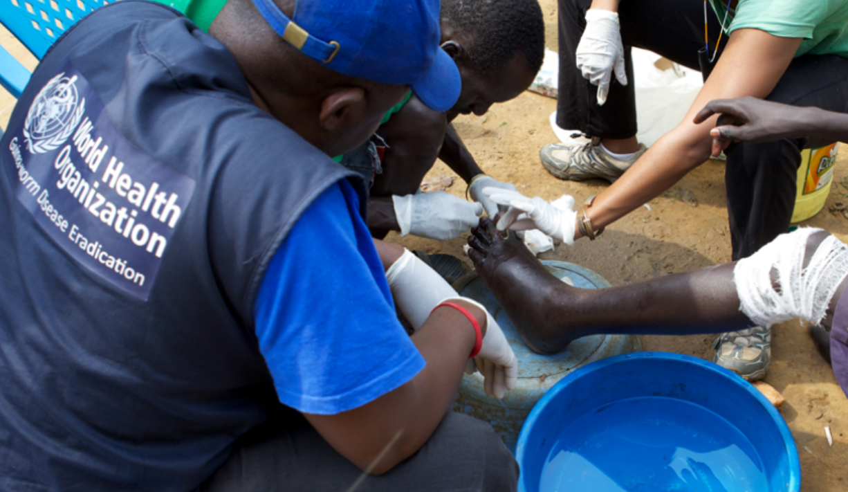
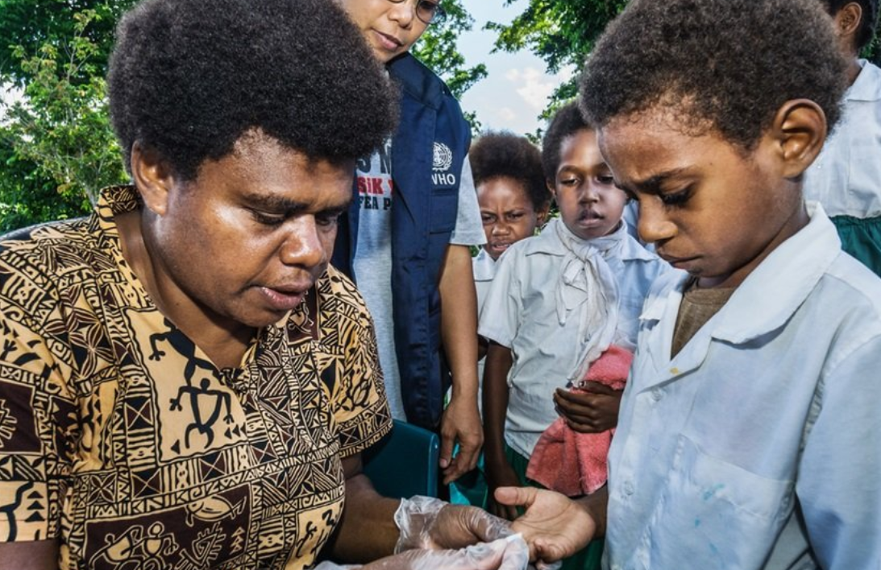

世衞於全球衞生事務中的角色與功能
控制和消除疾病
被忽視的熱帶病是由 20 種疾病和疾病群組成的疾病，對生活在貧困地區（主要在熱帶和亞熱帶地區）的人民造成嚴重影響，給全世界帶來沉重的社會和經濟負擔。世衞於2021年發布了最新的針對被忽視的熱帶病的行動路線圖，提出消除目前影響全球十多億人口的20種熱帶病，目標如下。
目標
將需要治療的人數減少90％
在至少100個國家消除至少一種被忽視的熱帶病
根除麥地那龍線蟲病 (Dracunculiasis)和雅司病(Yaws)
將患者因被忽視的熱帶病而造成殘疾的生命時間減少75％
將媒介傳播的被忽視的熱帶病造成的死亡人數減少75％以上
收集數據，推動改善環境衞生和個人衞生來防控
點擊圖像了解麥地那龍線蟲病和雅司病
資料來源:
聯合國新聞 (https://news.un.org/zh/story/2021/01/1076752)
世衞 (https://apps.who.int/gb/ebwha/pdf_files/WHA73/A73_8-ch.pdf)

Slide 43
世衞於全球衞生事務中的角色與功能
控制非傳染病及其他
制定全面的全球行動計劃，從關注心血管疾病、癌症、呼吸系統疾病、糖尿病等非傳染病，到促進精神衞生、老年健康、婦幼健康、孕產婦健康、新生兒、兒童與青少年健康，以及致力訂定基本衞生體系最低限度所需要的藥品、通過公約控制煙草等，觸及多個層面與範疇。
行動舉隅
2030年可持續發展議程確認非傳染病是可持續發展的一項重大挑戰（可持續發展目標具體目標3.4）。世衞為促進和監測全球防治非傳染病行動方面擔起領導和協調角色，並制定《2013-2020年預防和控制非傳染性疾病全球行動計劃》。
世衞也推動健康飲食應對超重和肥胖問題對大眾健康的威脅，並以多項策略、活動和計劃等來提高大眾的認識與關注。
資料來源: 世衞
https://www.who.int/zh/news-room/fact-sheets/detail/noncommunicable-diseases
https://www.who.int/zh/news-room/fact-sheets/detail/obesity-and-overweight

Slide 44


世衞於全球衞生事務中的角色與功能
促進青少年健康
知多點
世衞指出，意外傷害、暴力、抑鬱症、酒精、吸煙、吸毒、傳染病與非傳染病等影響青少年健康問題，當中青少年吸食大麻是傷害青少年健康的原因之一。
聯合國毒品和犯罪問題辦公室指出，儘管有證據表明大麻的使用與各種健康和其他傷害有關，青少年對大麻危險性的意識則有所下降，並呼籲教育青少年認識毒品害處，保障公共健康。
點擊圖像了解世衞相關計劃
促進青年健康方面，世衞提供指導意見幫助各國政府計劃、實施、監測和評估青少年健康規劃。
香港衞生署學生健康服務亦為青少年提供健康生活知識、建議和活動等，推廣身心健康與良好社交生活。
資料來源:
世衞 (https://www.who.int/zh/news-room/fact-sheets/detail/adolescents-health-risks-and-solutions)
聯合國(https://news.un.org/zh/story/2021/06/1086722)
香港衞生署(https://www.studenthealth.gov.hk/tc_chi/health/health_hl/health_hl_ahl.html)
點擊圖像了解有的健康生活資訊

Slide 45



世衞於全球衞生事務中的角色與功能
控制非傳染病例子--《世界衞生組織煙草控制框架公約》
2003年，世衞通過《世界衞生組織煙草控制框架公約》(下稱《公約》)。《公約》自2005年生效以來，到2022年4月為止擁有182個締約方，覆蓋世界90%以上的人口，致力控制煙草使用。
觀看視頻了解世衞煙草控制工作
資料來源: 世衞
https://www.youtube.com/watch?v=MhhdhsN82uk
https://www.who.int/zh/news-room/fact-sheets/detail/tobacco

Slide 46


世衞於全球衞生事務中的角色與功能
控制非傳染病例子--《世界衞生組織煙草控制框架公約》
以世衞2021年報告為例，有60個國家正在按計劃實現於2010至2025年間將煙草使用量減少30%的全球自願目標。《公約》第20條強調了開展調查以獲取煙草流行證據的重要性，到2021年為止，有190個國家至少進行過一次全國性調查，並繼續透過監測系統調查搜集相關數據進行研究、監測與評估。
世衞透過以下策略與《公約》的要求，以推動減少煙草使用，包括：
監測煙草使用與預防政策
保護人們免受煙草煙霧危害
提供戒煙幫助
警示人們注意煙草危害
實施煙草廣告、促銷和贊助禁令
提高煙草稅
資料來源: 世衞
https://www.who.int/zh/news/item/16-11-2021-tobacco-use-falling-who-urges-countries-to-invest-in-helping-more-people-to-quit-tobacco
https://www.who.int/initiatives/mpower

Slide 47
世衞於全球衞生事務中的角色與功能
控制非傳染病例子--《消除煙草製品非法貿易議定書》
為進一步推動《公約》第15條減少煙草製品非法貿易，世衞於2012年11月通過《消除煙草製品非法貿易議定書》（下稱議定書)，並於2018年9月25日生效。2022年為止，共有54個締約方簽署議定書，落實一系列打擊非法貿易的措施，包括三個方面：防止非法貿易，促進執法，為國際合作提供法律依據。
議定書規定，每一個締約方都應在議定書生效後的五年內，將獨特、可靠和不可去除的編碼或印花等識別標記貼於每盒捲煙外部包裝上，十年內要對其他煙草製品也進行同樣的處理，以便跟蹤貨物去向。議定書為締約方提供國際法基礎在國家和國際層面執行有關措施，以最終消除煙草製品的非法貿易。
資料來源: 聯合國 (https://news.un.org/zh/story/2018/07/1012692)

Slide 48


世衞於全球衞生事務中的角色與功能
控制非傳染病例子--《世界衞生組織煙草控制框架公約》
《公約》秘書處每兩年編寫全球實施公約的進展報告。根據2021年的進展報告，實施以下煙草控制措施的國家數目如下 (節錄)︰
煙草控制方面實施的措施 | 實施國家數目
煙草稅不少於零售價格的75% | 38
在公共場所全面禁煙 | 58
禁止誤導性的描述和確保煙草產品上帶有明顯的健康警告 | 98
禁止所有形式的煙草廣告、推銷和贊助 | 14
點擊跟進最新世界各國禁煙情況與《公約》全球進展報告
資料來源:
世衞(https://fctc.who.int/who-fctc/reporting/global-progress-reports)
WHO Framework Convention on Tobacco Control (https://untobaccocontrol.org/impldb/)
資料來源: 世衞(https://fctc.who.int/publications/i/item/9789240041769)

Slide 49

世衞於全球衞生事務中的角色與功能
我國配合與實踐《世界衞生組織煙草控制框架公約》政策舉隅
國家一向致力推動反吸煙保障人民健康，並於2005年8月27日批准了《公約》在國家生效，並進一步落實有關禁煙措施，主要包括:
《健康中國行動（2019-2030年）》將控煙作為十五個專項行動之一。
推進地方控煙立法和執法，並研究與推動國家層面控煙立法。中國控煙法立法從地方立法開始，到2022年3月，4個直轄市（北京、上海、天津、重慶）均已推出控煙地方性法規。有22個省會（首府）城市中推出專門的控煙地方性法規或規章。
交通運輸部公布《城市公共汽車和電車客運管理規定》 、 《城市軌道交通客運組織與服務管理辦法》，明確規定乘客不得在車站、公共汽電車、列車內吸煙。
資料來源:國家衞生健康委
http://www.nhc.gov.cn/wjw/jiany/202102/3424c809e16b4b14930d0b3a82c62f4a.shtml

Slide 50

世衞於全球衞生事務中的角色與功能
香港配合與實踐《世界衞生組織煙草控制框架公約》政策舉隅
國家已於2003年簽署《世界衞生組織煙草控制框架公約》。根據《基本法》第一百五十三條，決定該條約應用於香港。
香港特區政府一向鼓勵市民不要吸煙、抑制煙草的廣泛使用、盡量減低公眾受到二手煙影響，並以多管齊下的方式加強控煙，包括立法、執法、宣傳、教育、提供戒煙服務和不時上調煙稅。
在2007年實施室內全面禁煙和於2016年起分階段將全港11個巴士轉乘處指定為禁煙區，逐步擴大禁煙範圍。
包括在2007年實施室內全面禁煙和於2016年起分階段將全港11個巴士轉乘處指定為禁煙區，推行預防二手煙的政策措施。
資料來源: 香港政府新聞公報
https://www.fhb.gov.hk/blog/cn/2019/post_20190530.html
https://www.news.gov.hk/chi/2021/10/20211031/20211031_115735_023.html

Slide 51
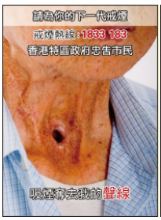
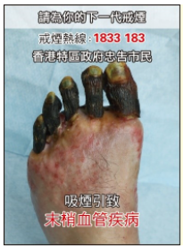
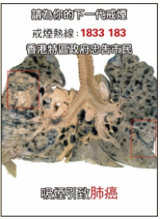
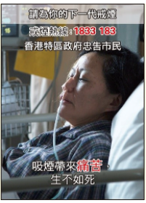

世衞於全球衞生事務中的角色與功能
香港配合與實踐《世界衞生組織煙草控制框架公約》政策舉隅
《世界衞生組織煙草控制框架公約》第11條要求以煙害圖象警示來警告大眾有關吸煙的危害，並建議煙害圖象警示應佔煙包主要面面積至少50%，及展示大號字體、清晰、顯眼、易讀的訊息。截至2021年2月，至少126個國家及司法地區已經實施或通過有關措施。
香港在1983年引入文字健康警示，及後逐漸加強，並在2007年採用煙害圖象警示，並於2018年更新圖象警示，將圖象警示數目由6個增加至12個、擴大圖象警示由佔煙包兩個最大表面面積50%至85%、及必須顯示「請為你的下一代戒煙」的健康忠告及戒煙熱線（1833183）。
煙害圖象警示及全煙害警示包裝舉隅
資料來源 :香港吸煙與健康委員會(https://www.smokefree.hk/page.php?id=94&lang=tc)

Slide 52




世衞於全球衞生事務中的角色與功能
管制電子煙、加熱煙產品
針對電子煙、加熱煙產品，世衞亦提供管制指引，指出:
加熱煙草製品同所有其他煙草製品一樣，其本身具有毒性，且含有致癌物質。電子煙與草本煙一樣對健康有害。兒童和青少年使用電子煙尤其危險。
在制定加熱煙草製品政策時，應像任何其他煙草製品那樣同等對待，同時建議對加熱煙草與電子煙進行管制。
資料來源: 世衞 (https://www.who.int/zh/news-room/fact-sheets/detail/tobacco)
香港《2021年吸煙(公眾衞生)(修訂)條例》
《2021年吸煙(公眾衞生)(修訂)條例》已於2021年10月29日在憲報刊登。由2022年4月30日起，任何人不得進口、推廣、製造、售賣或為商業目的而管有另類吸煙產品，包括電子煙、加熱煙產品及草本煙。
點擊圖像觀看由衞生署控煙辦公室提供有關電子煙禍害介紹
資料來源: 衞生署控煙辦公室
https://www.taco.gov.hk/t/tc_chi/whatsnew/amendment_order_2021.html
https://www.livetobaccofree.hk/videos/01.mp4
https://www.livetobaccofree.hk/videos/02.mp4
https://www.livetobaccofree.hk/videos/03.mp4

Slide 53


世衞於全球衞生事務中的角色與功能
領導和協調以應對生突發事件
世衞在突發事件中指導和協調衞生應對措施，向國家提供支持，開展風險評估，確定重點和制定策略，提供技術指導、供應和資金，並監督衞生狀況。世衞還協助成員國加強緊急管理風險的能力，以預防、防範和應對任何威脅人類健康的突發事件，並協助在突發事件後開展恢復工作。
點擊以下圖像可了解世衞發放的最新疾病突發新聞、已確認的緊急公共衞生事件、引起關注的潛在事件等相關資訊。
資料來源: 世衞
https://www.who.int/zh/emergencies/situations
https://www.who.int/zh/about/what-we-do

Slide 54
世衞於全球衞生事務中的角色與功能
建立國際關注的突發公共衞生事件應對機制
世衞根據《國際衞生條例（2005）》界定國際關注的突發公共衞生事件 (見前頁)，並訂定相關的應對機制，以便迅速應對突發公共衞生事件。
由國際專家組成的突發事件委員會討論事件是否構成國際關注的突發公共衞生事件，並向世衞總幹事提供建議，考慮包括經歷國際關注的突發事件的國家或其它國家為防止或減少疾病國際傳播，並避免對國際貿易和旅行造成不必要干擾而應採取的臨時建議。突發事件委員會從《條例》專家名冊和酌情從世衞其他專家諮詢團挑選。
世衞總幹事根據委員會的意見、締約國和科學專家提供的資訊，以及對人類健康風險、疾病國際傳播風險和干擾國際旅行的風險的評估等作出最後決定。這些建議都是臨時性的，需要每三個月覆核一次。
資料來源: 世衞
(https://www.who.int/zh/news-room/questions-and-answers/item/what-are-the-international-health-regulations-and-emergency-committees)

Slide 55

世衞於全球衞生事務中的角色與功能
六次國際關注的突發公共衞生事件
自《國際衞生條例（2005）》以來，到2022年為止，世衞曾宣布六次國際關注的突發公共衞生事件。
2009
2014
2016
2018
2020
H1N1流感
小兒麻痺症 (Polio)
伊波拉病毒病
寨卡病毒病
伊波拉病毒病
2019冠狀病毒病
(2009 H1N1 Influenza)
(Zika Virus Disease)
(Ebola Virus Disease)
(COVID-19)
(Ebola Virus Disease)
你認識上述國際關注的突發公共衞生事件中的傳染病嗎？
請點擊圖像參閱這些傳染病的病徵、傳播途徑、治理與預防方法等資訊。你也可以在此專頁認識其他傳染病。
資料來源: 世衞
https://www.who.int/groups/h1n1-ihr-emergency-committee
https://www.who.int/news/item/03-08-2014-who-statement-on-the-second-meeting-of-the-international-health-regulations-emergency-committee-concerning-the-international-spread-of-wild-poliovirus
https://www.who.int/news/item/08-08-2014-statement-on-the-1st-meeting-of-the-ihr-emergency-committee-on-the-2014-ebola-outbreak-in-west-africa
https://www.who.int/news/item/01-02-2016-who-director-general-summarizes-the-outcome-of-the-emergency-committee-regarding-clusters-of-microcephaly-and-guillain-barr%c3%a9-syndrome
https://www.who.int/news/item/17-07-2019-ebola-outbreak-in-the-democratic-republic-of-the-congo-declared-a-public-health-emergency-of-international-concern
https://www.who.int/publications/m/item/covid-19-public-health-emergency-of-international-concern-(pheic)-global-research-and-innovation-forum

Slide 56
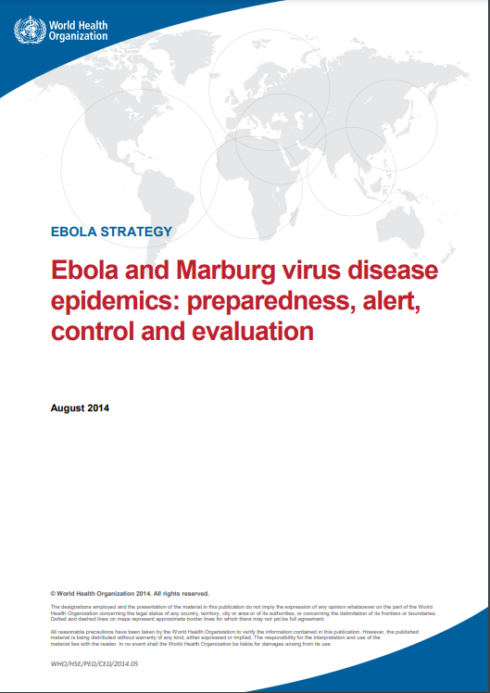
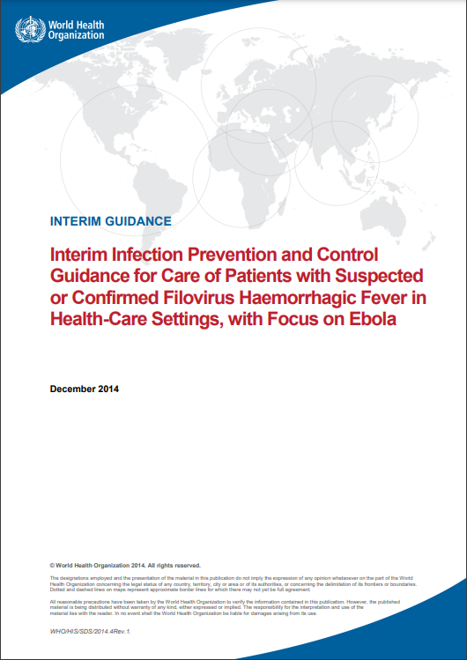
世衞於全球衞生事務中的角色與功能
應對伊波拉病毒病
2014年，伊波拉病毒病疫情在西非爆發。伊波拉病毒病是一種嚴重的致命傳染病，病毒通過野生動物傳到人，並在人間通過人際間傳播蔓延。它的平均病死率約為50%。疫情在西非迅速傳播，同年8月，世衞宣布西非伊波拉病毒病疫情為國際關注公共衞生緊急事件，協調不同的國家和組織應對疫情。
世衞分別於8月和12月就伊波拉病毒病的疫情控制和感染預防提出了詳細建議，並在疾病檢測、接觸者追蹤、疫苗接種、實驗室服務、感染控制等方面為西非國家提供支援。
資料來源:世衞 (https://www.who.int/zh/news-room/fact-sheets/detail/ebola-virus-disease)

Slide 57
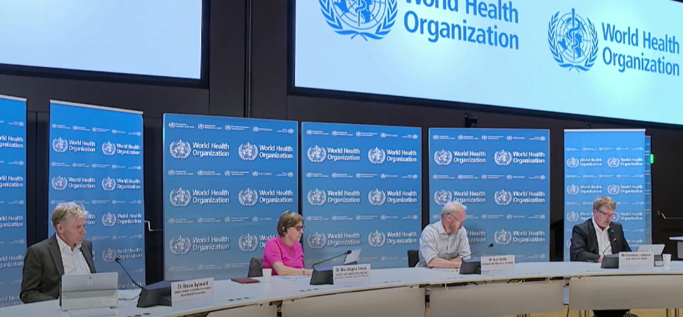

世衞於全球衞生事務中的角色與功能
應對COVID-19疫情*
從COVID-19疫情發生以來，世衞發揮了指導者和協調者的角色，積極指導協助各國應對COVID-19疫情，為各國建立專業多邊平台，為推動抗擊COVID-19國際合作作出重要貢獻，並提供每日最新情况。
有關世衞發放疫情的資訊可點擊下圖進入世衞專頁
資料來源：世衞https://www.who.int/zh/emergencies/diseases/novel-coronavirus-2019
*COVID-19 (Coronavirus disease 2019) 是由一種名為嚴重急性呼吸綜合症冠狀病毒2的新型冠狀病毒引起的疾病。詳細參考:
世衞 (https://www.who.int/zh/emergencies/diseases/novel-coronavirus-2019/question-and-answers-hub)
香港政府網 (https://www.coronavirus.gov.hk/chi/covid19.html)

Slide 58

世衞於全球衞生事務中的角色與功能
領導和協調國際應對COVID-19疫情
1 密切跟蹤疫情走向，指導國際社會做好準備
世衞訂定應對指南，供世界各國政府參考，當中包括社區監測、病例調查、出入境措施、感染預防與控制、病例管理等。世衞按照最新情況更新應對COVID-19的策略，包括促進各國動員所有部門和社區預防疫情、抑制社區傳播、降低死亡率、開發安全有效的疫苗和治療方法等，以控制疫情。
資料來源: 世衞https://www.who.int/zh/emergencies/diseases/novel-coronavirus-2019/strategies-plans-and-operations
點擊圖像了解更多

Slide 59
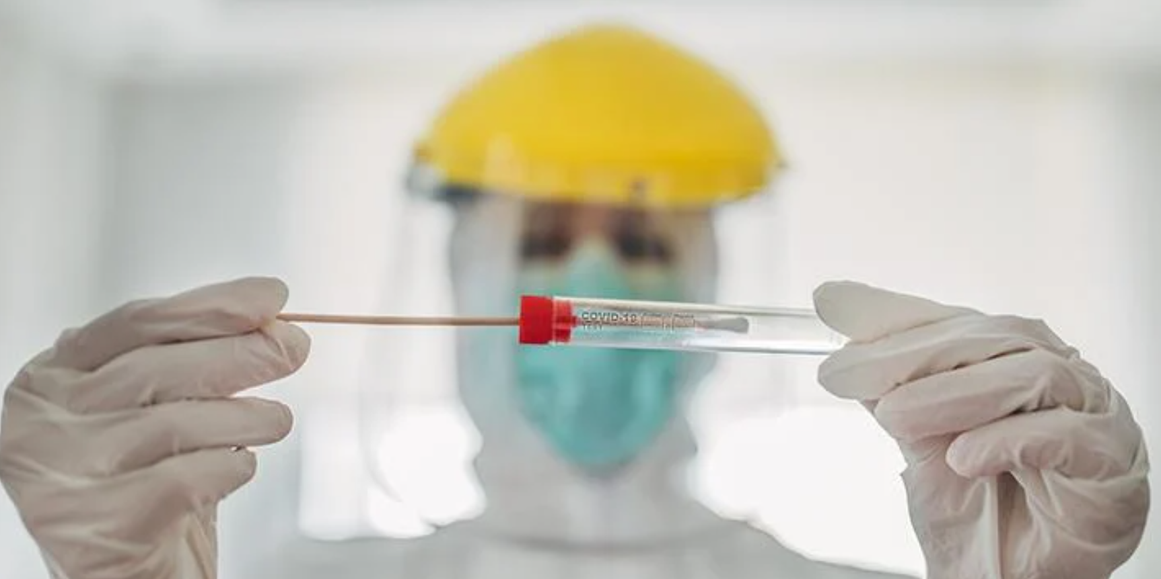

世衞於全球衞生事務中的角色與功能
領導和協調國際應對COVID-19疫情
2 積極推動國際緊密合作進行研究、生產與分配疫苗
獲取COVID-19工具加速計畫 (Access to COVID-19 Tools Accelerator)是世衞全球合作應對方案，旨在加速COVID-19檢測工具、治療方法和疫苗的研發、生產和公平獲取。相關方案使各國政府、科學家、企業、民間社會、慈善家和全球多個衞生組織，攜手合作以達到上述目標。
資料來源: 世衞 (https://www.who.int/zh/initiatives/act-accelerator/about)

Slide 60
世衞於全球衞生事務中的角色與功能
領導和協調國際應對COVID-19疫情
3 發布疫情應對的規範與準則
發布多份針對COVID-19疫情的指導文件，涉及疫情防範、疫情管理、感染預防、旅行建議、臨床管理與控制疫情後的活動恢復等，向成員和社會公眾提供建議。
為調整公共衞生和社交措施的注意事項發布了指導文件，涉及工作場所、學校和大型集會，並提出了調整這些措施的公共衞生標準，讓會員國應對不同的傳播情況。
根據最新資訊與研究，提供使用口罩控制COVID-19疫情的最新指導建議等。
資料來源:世衞
https://www.who.int/zh/news-room/feature-stories/detail/a-guide-to-who-s-guidance
https://www.who.int/zh/emergencies/diseases/novel-coronavirus-2019
https://apps.who.int/iris/bitstream/handle/10665/332073/WHO-2019-nCoV-Adjusting_PH_measures-Criteria-2020.1-chi.pdf
https://www.who.int/publications/i/item/advice-on-the-use-of-masks-in-the-community-during-home-care-and-in-healthcare-settings-in-the-context-of-the-novel-coronavirus-(2019-ncov)-outbreak

Slide 61
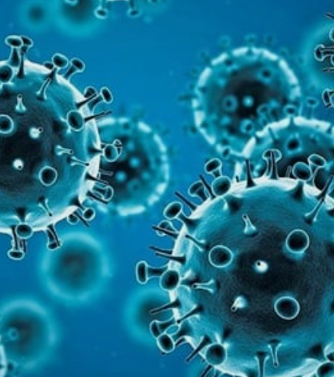
世衞於全球衞生事務中的角色與功能
領導和協調國際應對COVID-19疫情
4 為相關國家提供醫療專家和技術支援
通過協調全球範圍內多支應急醫療隊和全球各聯絡點來不間斷監測、指導並協調國家和國際層面的疫情應對，例如世衞組織向全球疫情警報和反應網路（GOARN）各合作夥伴通報病例。全球疫情警報和反應網路合作夥伴包括主要的公共衞生機構、實驗室、聯合國姊妹機構、國際組織和非政府組織。
資料來源:世衞 (https://www.who.int/zh/news/item/29-06-2020-covidtimeline)

Slide 62
世衞於全球衞生事務中的角色與功能
領導和協調國際應對COVID-19疫情
5 向國家提供資金和物資支援
動員其全球個人防護設備庫存，支援重點國家的備災工作，以支援衞生系統薄弱的國家防範和應對疫情，並呼籲各國與物資生產商合作，增加產量，促進基本衞生產品的自由流通和公平分配。
世衞亦向多個最需要防護裝備的國家運送防護裝備，並與若干夥伴密切合作，大幅度增加這些國家獲得救生產品的機會，包括個人防護裝備、醫用氧氣、呼吸機等。
資料來源:世衞 (https://www.who.int/zh/news/item/29-06-2020-covidtimeline)

Slide 63
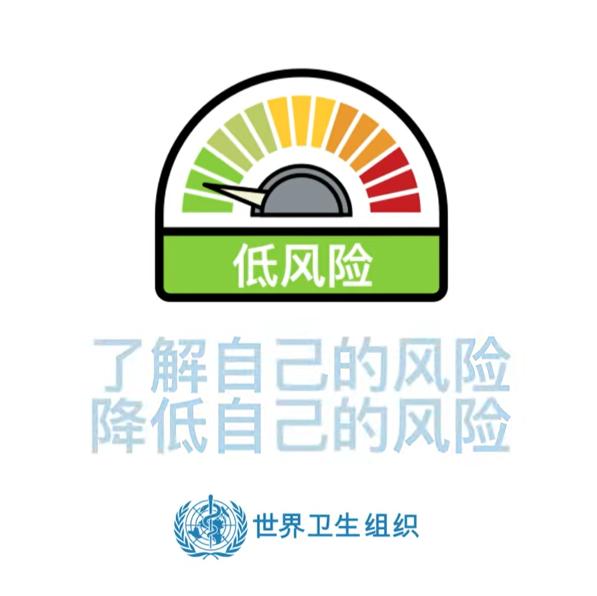
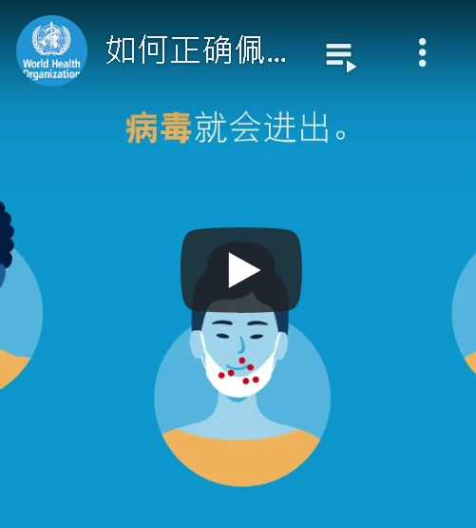

世界衞生組織於全球衞生事務中的角色與功能
領導和協調國際應對COVID-19疫情
世衞製作多媒體資訊，向公眾宣傳教育如何應對疫情。
點擊下圖觀看世衞COVID-19的視頻。
查看世衞關於COVID-19和相關健康主題的問答，以了解更多。
點擊圖像了解更多
資料來源:世衞
https://www.who.int/zh/emergencies/diseases/novel-coronavirus-2019/advice-for-public/videos
https://www.who.int/zh/emergencies/diseases/novel-coronavirus-2019/question-and-answers-hub

Slide 64

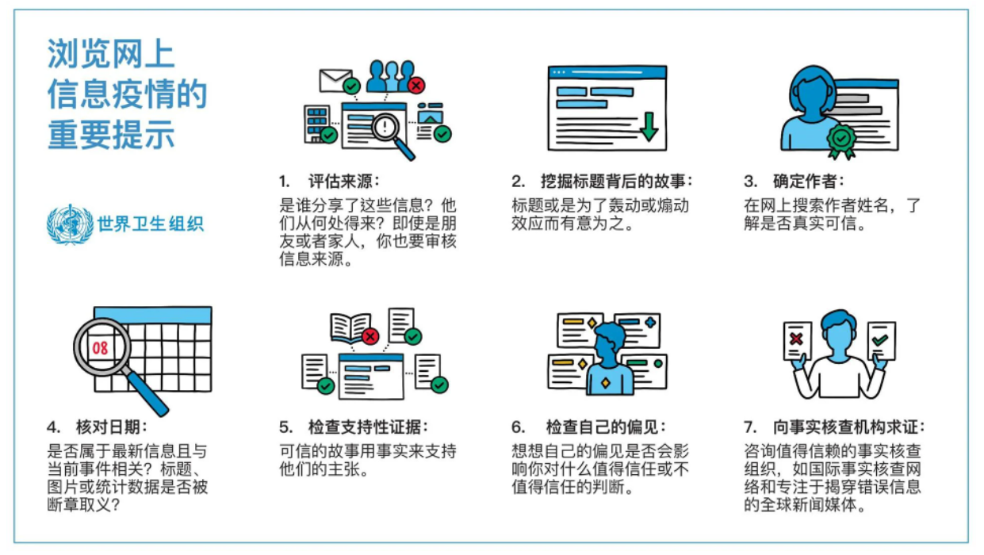
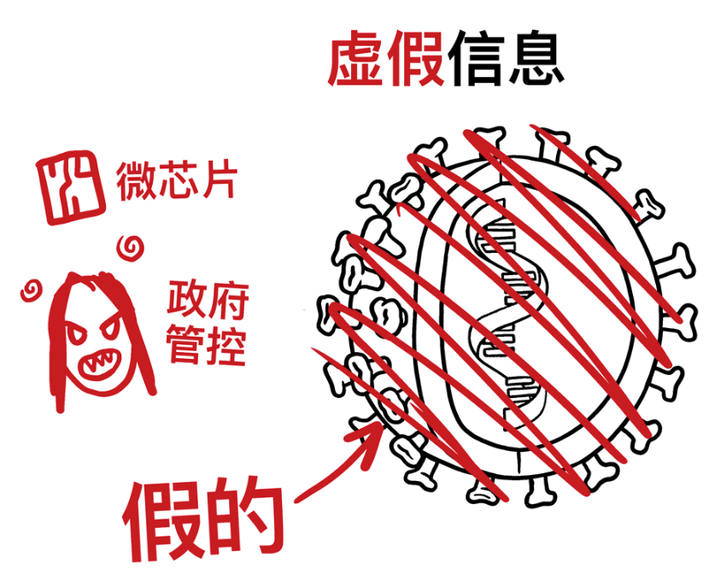
世衞於全球衞生事務中的角色與功能
我們每天都接觸到大量關於COVID-19的資訊，但這些資訊並非都可靠，甚至是誤導或虛假的資訊。世衞也提供策略提高大眾資訊素養，亦為公眾提供正確資訊。
點擊圖像了解更多
資料來源: 世衞 (https://www.who.int/zh/news-room/spotlight/let-s-flatten-the-infodemic-curve)

Slide 65


總結
應對疫症、防止疫病全球傳播，世界要一致合作。世衞實施多項健康衞生目標、制定國際標準、為世界各國提供多方面的衞生發展援助、推行研究與評估衞生風險等，以推動全球衞生防護合作。
事實上，推動公共衞生的責任，如同推動可持續發展、應對世界能源、糧食與水資源問題等國際議題一樣，都並非只是世衞等政府間組織的事務，亦需要國家、社會、組織與個人層面的配合和努力。個人應為公眾健康著想，配合衞生政策，並參照世界衞生標準行事，盡好公民應有責任，身體力行、推而廣之以應對「病毒無國界」，協力以達到保障公共衞生的效果。

Slide 66
延伸參考資源
世衞2022年世界衞生日 (https://www.who.int/zh/campaigns/world-health-day/2022)
世衞 Health Promotion Glossary of Terms 2021 (https://www.who.int/publications/i/item/9789240038349)
世衞關於 2016-2021年全球衞生部門愛滋病毒戰略(https://apps.who.int/iris/bitstream/handle/10665/246178/WHO-HIV-2016.05-chi.pdf)
世衞有關被忽視的熱帶病 (https://www.who.int/zh/news-room/questions-and-answers/item/neglected-tropical-diseases)
世衞關於城市健康 (https://www.who.int/zh/news-room/fact-sheets/detail/urban-health)
世衞關於空氣污染 (https://www.who.int/zh/health-topics/air-pollution#tab=tab_1)
世衞關於居家期間保持健康 (https://www.who.int/zh/campaigns/connecting-the-world-to-combat-coronavirus/healthyathome)
《「健康中國2030」規劃綱要》2016 (http://big5.www.gov.cn/gate/big5/www.gov.cn/gongbao/content/2016/content_5133024.htm)

Slide 67
延伸參考資源
健康中國行動（2019—2030年）
(http://www.gov.cn/xinwen/2019-07/15/content_5409694.htm)
國家新冠肺炎疫情防控服務專區(http://www.gov.cn/fuwu/zt/yqfkzq/index.htm)
國家衞生健康委員會-疫情通報 (http://www.nhc.gov.cn/xcs/yqtb/list_gzbd.shtml)
香港衞生署 2019冠狀病毒病專題網站- 同心抗疫 (https://www.coronavirus.gov.hk/chi/)
香港衞生防護中心 (https://www.chp.gov.hk/tc/)
香港的藥物註冊 (https://www.dh.gov.hk/tc_chi/useful/useful_registration/useful_registration.html)
香港藥物名冊 (https://www.ha.org.hk/hadf/zh-hk/Drug-Formulary-Management.html)
衞生署藥物辦公室提供的藥物知識(https://www.drugoffice.gov.hk/eps/do/tc/consumer/news_informations/knowledge.html)

Slide 68
延伸參考
國家的全民健康覆蓋
國家在《「健康中國2030」規劃綱要》(2016) 提出多項規劃，其中包括以下以達到全民健康覆蓋 :
強化覆蓋全民的公共衞生服務，到2030年實現全人群、全生命週期的慢性病健康管理，總體癌症5年生存率提高15%。繼續實施擴大國家免疫規劃，適齡兒童國家免疫規劃疫苗接種率維持在較高水平。
推進基本公共衞生服務均等化，繼續實施完善國家基本公共衞生服務項目和重大公共衞生服務項目，加強疾病經濟負擔研究，適時調整項目經費標準，不斷豐富和拓展服務內容，提高服務質量，使城鄉居民享有均等化的基本公共衞生服務，做好流動人口基本公共衞生計生服務均等化工作。
資料來源：中國政府網(http://big5.www.gov.cn/gate/big5/www.gov.cn/gongbao/content/2016/content_5133024.htm)

Slide 69
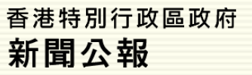
延伸參考
香港的全民健康覆蓋
香港是全球最長壽的地區之一，一定程度上與特區政府在大幅資助下維持本港高質素、可靠、普及和覆蓋面廣闊的公營醫療服務有關。
特區政府一直把「全民健康覆蓋」的理念融入本港的醫療衞生政策。香港的公營醫療服務為醫療體系提供一個全民安全網，並為每名市民提供全面的終身醫護服務，在政府的大幅資助下，有需要的巿民能夠以較低廉的收費使用公營醫療服務，並不會因經濟困難而無法獲得適當治療，真正落實「全民健康覆蓋」。政府正檢視引入更多私營醫療服務參與管理慢性病的可行性。
資料來源：香港政府新聞公報
https://www.news.gov.hk/chi/2018/04/20180401/20180401_100923_196.html
https://www.info.gov.hk/gia/general/202201/26/P2022012600579.htm

Slide 70


延伸參考
國家基本藥物目錄2018年版
資料來源 : 國家衞健委 (http://www.nhc.gov.cn/wjw/jbywml/201810/600865149f4740eb8ebe729c426fb5d7.shtml)
在香港，世衞提供的國際疾病分類 (ICD) 第9次修訂版本及第10次修訂版本是常用於癌症個案的編碼。為保持一致性，所有由ICD-9分類的個案均轉換成以ICD-10分類的組別。
因應對統一癌症分類及術語的越加重視，香港癌症資料統計中心與政府衞生署合作修訂一個新的癌症分類。此列表的目的是把各部位歸納為單獨或一組部位，適用於向公眾發布癌症統計數字的大多數情況。
詳細可參考香港醫院管理局以下專頁:
https://www3.ha.org.hk/cancereg/tc/icd10.html#:~:text=%E5%9C%8B%E9%9A%9B%E7%96%BE%E7%97%85%E5%88%86%E9%A1%9E(ICD)%20%E6%98%AF,10%E5%88%86%E9%A1%9E%E7%9A%84%E7%B5%84%E5%88%A5%E3%80%82

Slide 71
使用指引
本資料以教師為主要對象，提供與課題相關的知識內容，方便教師備課時掌握教學內容。
本資源所提供的資料、視頻、相片、圖片、思考問題與建議答案等可作多用途使用，如教師課堂教學材料、課程規劃和學與教的參考、學生課業等。教師應配合《公民與社會發展科課程及評估指引》(中四至中六)（2021）(下稱《指引》)，按學生學習多樣性、課堂教學、評估需要等調整以作出合適的處理。
就本資源的內容，教師可提供適切的補充或安排學生預習/延伸學習，加深學生對資料和課題的認識。
教師可以按照本科課程理念與宗旨，選取其他正確可信、客觀持平的學與教資源，以助學生建立穩固的知識基礎，培養正面價值觀和積極的態度，以及提升慎思明辨、解難等思考能力和不同的共通能力。
部分資料因版權問題而未能下載方便即時瀏覽，已提供有關網址，請自行上網瀏覽。
部分資料可能在教師使用時已有所更新，教師可瀏覽網址，以取得最新資料。
請同時參閱《指引》以了解課程學與教的要求與安排。歡迎教師指正未盡完善之處，亦歡迎提供更新資料，以增潤內容，供所有教師參考之用。

